Slide 1
Arquitecturas de Computadoras II Febrero 2013

Slide 2
Sabes...
¿Cuál es la Arquitectura Von Neumann?
¿Qué es Programación?
¿Qué es un algoritmo?
¿Qué es un programa?
¿Qué es un sistema?
Materias de programación que han cursado
Expectativas del curso

Slide 3
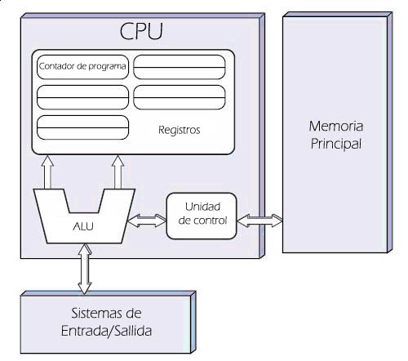
Arquitectura Von Neumman
El término arquitectura de von Neumann se adoptó a partir de 1945.
La ALU, la unidad de control, la memoria, un dispositivo de entrada/salida y el bus de datos.

Slide 4
Actividad 1
Buscar la definición de:
ALU
Unidad de Control
Dispositivos de entrada y salida
Bus de datos
Memoria principal
Memoria cache
BIOS, UEFI

Slide 5
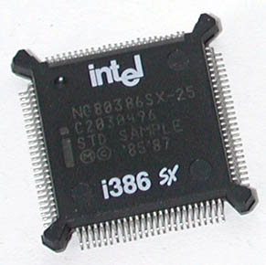
Modelo de Arquitecturas CISC
CISC (del inglés complex instruction set computer) es un modelo de arquitectura de computadora.
Los microprocesadores CISC tienen un conjunto de instrucciones complejo que permiten operaciones complejas.

Slide 6
Modelo de Arquitecturas CISC
Los CISC pertenecen a la primera corriente de construcción de procesadores, antes del desarrollo de los RISC.
Ejemplos:
Motorola 68000, Zilog Z80 y toda la familia Intel x86 usada en la mayoría de las computadoras personales actuales.

Slide 7
Modelo de Arquitectura RISC
RISC (Reduced Instruction Set Computer):
Instrucciones de tamaño fijo y presentadas en un reducido número de formatos.
Sólo las instrucciones de carga y almacenamiento acceden a la memoria de datos.
Suelen disponer de muchos registros de propósito general.

Slide 8
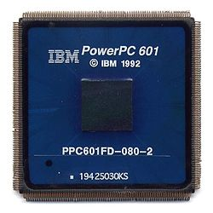
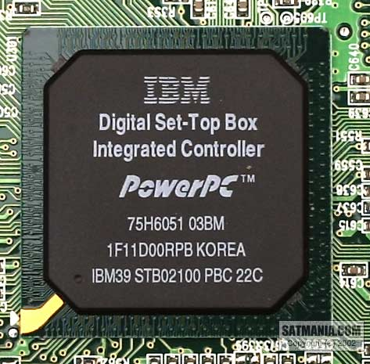
RISC
El objetivo de diseñar máquinas con esta arquitectura es posibilitar la segmentación y el paralelismo en la ejecución de instrucciones y reducir los accesos a memoria.
Ejemplos: PowerPC, DEC Alpha, MIPS, ARM.

Slide 9
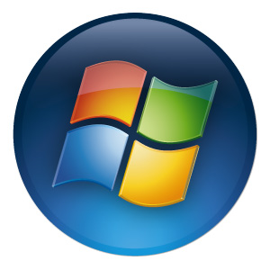


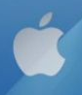
Sistema Operativo
Se carga en memoria justo cuando la computadora termina el proceso de bootstrap.
Ejemplos:

Slide 10
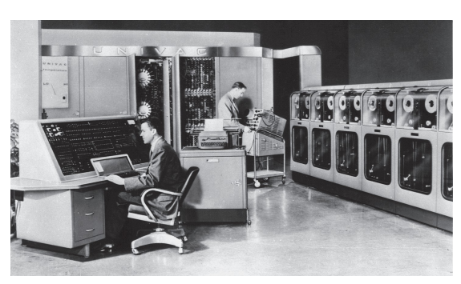
Primeras computadoras
Primera computadora comercial en 1951.

Slide 11
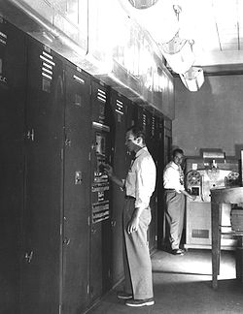
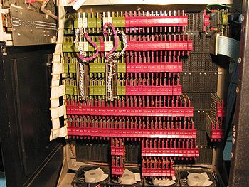
Primeras computadoras

Slide 12
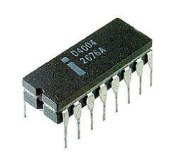
Primer microprocesador
1971 Intel entrega el primer microprocesador Intel 4004.
CPU de 4 bits
Contiene 2.300 transistores

Slide 13
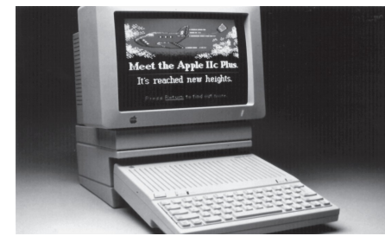
Computadoras personales
1977, Apple inicia un estándar en las computadoras personales de “bajo costo” y “alto desempeño”.

Slide 14
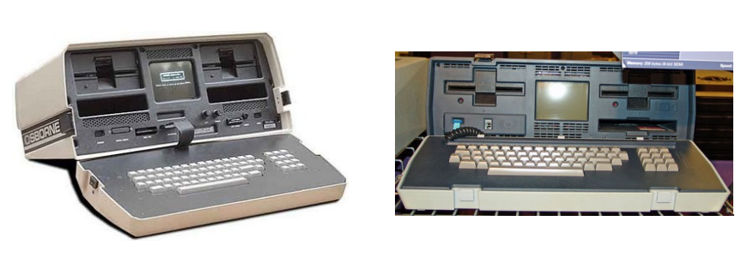
Computadoras portátiles
1981, primer computadora portátil de la historia, Osborne-1.

Slide 15
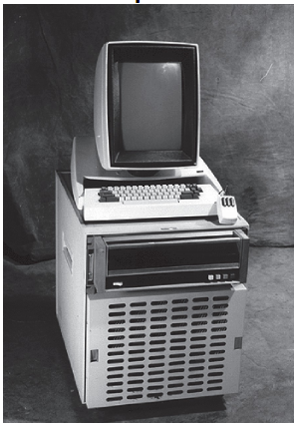
Computadora de escritorio
Xerox

Slide 16
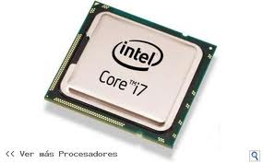
En la actualidad
Intel Nehalem
Es el nombre en clave utilizado para designar a la microarquitectura de procesadores Intel, sucesora de la microarquitectura Intel Core.
Mejora del rendimiento y del consumo energético.

Slide 17
En la actualidad
Sandy Bridge
Es el nombre de la arquitectura desarrolla por Intel como sucesora de Nehalem en enero de 2011.
Los inicios de su desarrollo se remontan al 2005.
GPU, unidad de procesamiento gráfico.
Soporte de hasta 32 GiB de RAM DDR3
HyperThreading

Slide 18
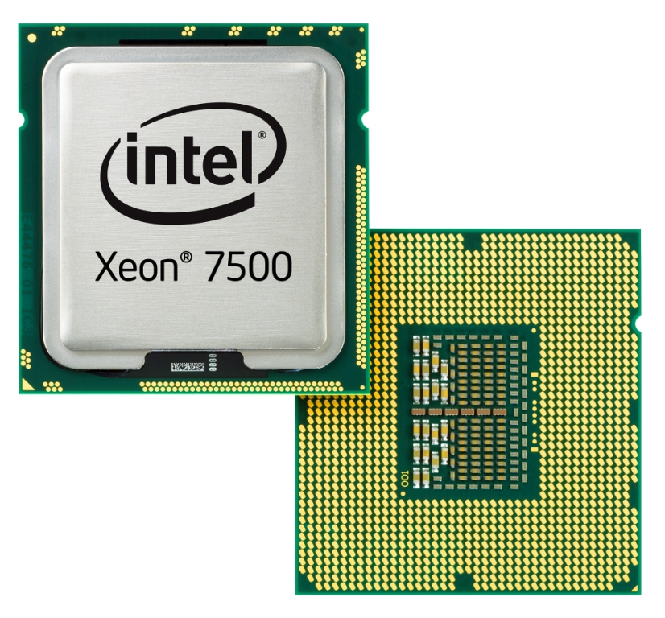
Intel – Xeon 7500: Lo que viene después de RISC
En estos chips hay siete nuevas instrucciones para el microprocesador.

Slide 19
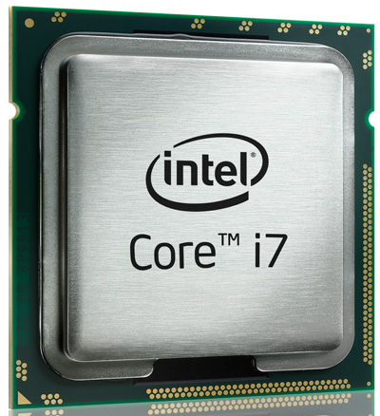
Procesadores Modernos
En la actualidad los procesadores son una combinación de CISC y RISC .

Slide 20

Procesador AMD Opteron™ de Seis Núcleos
Ofrecen a los servidores el rendimiento necesario para afrontar las tareas del mundo real.
A diferencia de los productos de la competencia centrados en un rendimiento BRUTO, los AMD brindan una única plataforma que puede satisfacer las mayores exigencias de tu empresa con el consiguiente aumento del rendimiento.

Slide 21
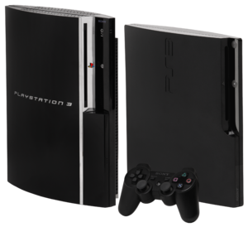
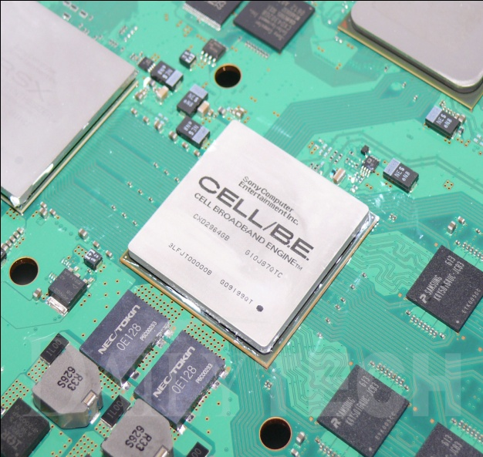
Procesador CELL
8 núcleos, creado por Sony, Toshiba e IBM, basados en RISC.

Slide 22
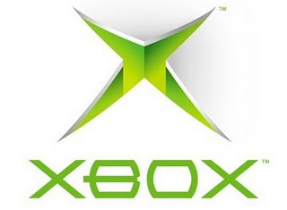
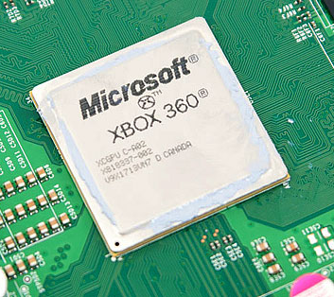
Xenon
El Xenon es el núcleo de la consola Xbox 360 de Microsoft.
Está basado en la ISA PowerPC, cuenta con tres núcleos independientes y simétricos a 3,2 GHz con 32 KiB de caché L1.

Slide 23
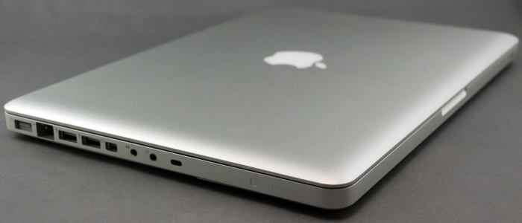
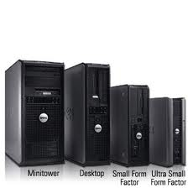
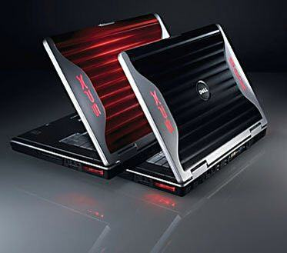
Computadoras personales actuales

Slide 24
Tarea 2
Investigar los tipos registros (AX, EAX, EBX, CS).
Arquitectura ARM, definición, características, ejemplos.
Procesadores y arquitecturas para dispositivos móviles, tablets.
Incluye núcleos, etc.

Slide 25
Arquitecturas ARM
ARM Holdings plc es una multinacional dedicada a los semiconductores y al desarrollo de software con sede en Cambridge, Reino Unido.
Principal negocio son los procesadores.
Considerada la empresa dominante en el campo de los chips de smartphones.

Slide 26
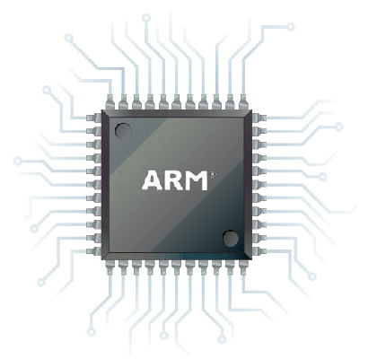
ARM
La arquitectura ARM (Advanced RISC Machine) fue creado en 1985.
La filosofía RISC es que la eficiencia
viene de hacer las cosas menos complicadas.
Gracias a su diseño sencillo el ARM tiene relativamente pocos componentes en el chip:
No alcanza altas temperaturas y tiene bajos requerimientos de energía.

Slide 27
ARM
En 1987, la arquitectura ARM tuvo su primera aparición en productos comerciales con los asistentes digitales personales Newton de Apple.
En 1995, Digital Semiconductor y ARM, Ltd. crean el StrongARM.
De aquí nace el StrongARM de 200 Mhz.
En 1998, Intel obtiene una licencia de Digital Semiconductor y ARM, Ltd. para producir el StrongARM a partir del 2000, con algunos cambios que lo hacen tres veces más rápido que el anterior, utilizando menos energía que el actual.

Slide 28
Actividad 2
Elaborar un diagrama que represente el proceso de carga de una computadora.
Elaborar un diagrama para el proceso de carga de un ejecutable.

